Slide 1

MINIPROYECTO DE AYPR
Juan Sebastián Fajardo Acevedo
Ingeniería estadística
LUNES 24 DE OCTUBRE

Slide 2



Listas en Python
Las listas en Python son un tipo de dato que permite almacenar datos de cualquier tipo. Son mutables (permiten ser modificados una vez creados) y dinámicas, lo cual es la principal diferencia con los sets y las tuplas
Crear una lista en Python
Las listas en Python son uno de los tipos o estructuras de datos más versátiles del lenguaje, ya que permiten almacenar un conjunto arbitrario de datos. Es decir, podemos guardar en ellas prácticamente lo que sea. Si vienes de otros lenguajes de programación, se podría decir que son similares a los arrays.
También se puede crear usando list y pasando un objeto iterable.
Una lista sea crea con [] separando sus elementos con comas ,. Una gran ventaja es que pueden almacenar tipos de datos distintos.

Slide 3
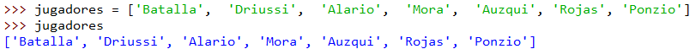
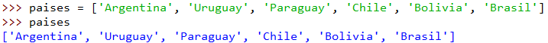
Propiedades de las listas
Son ordenadas, mantienen el orden en el que han sido definidas
Pueden ser formadas por tipos arbitrarios
Pueden ser indexadas con [i].
Se pueden anidar, es decir, meter una dentro de la otra.
Son mutables, ya que sus elementos pueden ser modificados.
Son dinámicas, ya que se pueden añadir o eliminar elementos.

Slide 4
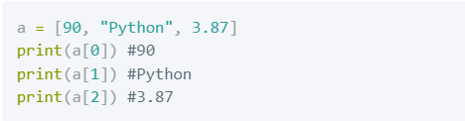




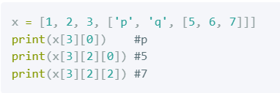
Acceder y modificar listas
Si tenemos una lista a con 3 elementos almacenados en ella, podemos acceder a los mismos usando corchetes y un índice, que va desde 0 a n-1 siendo n el tamaño de la lista.
Se puede también acceder al último elemento usando el índice [-1]. De la misma manera, al igual que [-1] es el último elemento, podemos acceder a [-2] que será el penúltimo.
Y si queremos modificar un elemento de la lista, basta con asignar con el operador = el nuevo valor.
Un elemento puede ser eliminado con diferentes métodos como veremos a continuación, o con del y la lista con el índice a eliminar.
También podemos tener listas anidadas, es decir, una lista dentro de otra. Incluso podemos tener una lista dentro de otra lista y a su vez dentro de otra lista. Para acceder a sus elementos sólo tenemos que usar [] tantas veces como niveles de anidado tengamos.

Slide 5
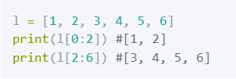



También es posible crear sublistas más pequeñas de una más grande. Para ello debemos de usar : entre corchetes, indicando a la izquierda el valor de inicio, y a la izquierda el valor final que no está incluido. Por lo tanto [0:2] creará una lista con los elementos [0] y [1] de la original.
Y de la misma manera podemos modificar múltiples valores de la lista a la vez usando :.
Hay ciertos operadores como el + que pueden ser usados sobre las listas.
Y una funcionalidad muy interesante es que se puede asignar una lista con n elementos a n variables.

Slide 6
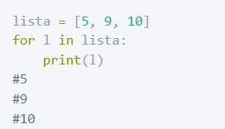
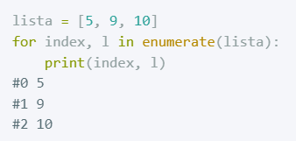
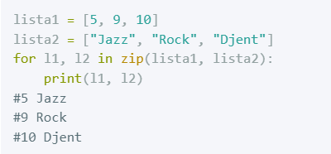
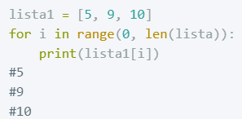
Iterar listas
En Python es muy fácil iterar una lista, mucho más que en otros lenguajes de programación.
Si necesitamos un índice acompañado con la lista, que tome valores desde 0 hasta n-1, se puede hacer de la siguiente manera.
O si tenemos dos listas y las queremos iterar a la vez, también es posible hacerlo.
Y por supuesto, también se pueden iterar las listas usando los índices como hemos visto al principio, y haciendo uso de len(), que nos devuelve la longitud de la lista.

Slide 7
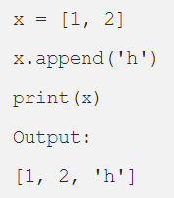
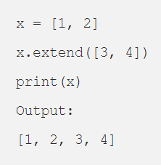
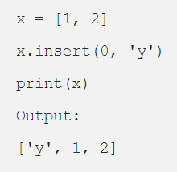

Operaciones en listas
Con el objetivo de facilitar la explicación y comprensión de las diferentes operaciones aplicables a una lista, estaré agrupando las operaciones según la afectación sobre las listas:
Operaciones mutables
Estas operaciones nos permiten trabajar con listas alterando o modificando su definición previa.
append
Añade un único elemento al final de la lista.
extend
Añade otra lista al final de una lista.
insert
Inserta un nuevo elemento en una posición determinada de la lista, este método recibe un primer argumento que equivale a la posición, y un segundo argumento que corresponde al elemento por agregar.

Slide 8
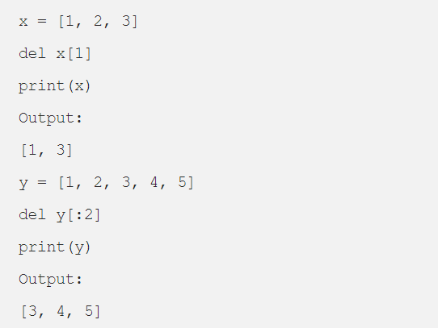
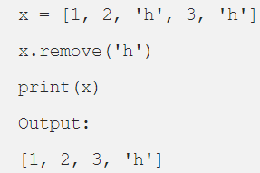
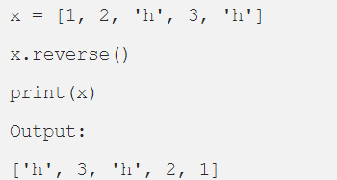
del
Elimina el elemento ubicado en el indice descrito, a su vez este método tiene la capacidad de eliminar una sección de elementos de la lista, mediante el operador “:” que permite definir un punto de [inicio:fin] sin considerar el punto final, esto puntos pueden ser obviados, con lo cual como punto de inicio se tomará la posición 0 y punto de fin la última posición de la lista.
remove
Remueve la primer coincidencia del elemento especificado.
reverse
Invierte el orden de los elementos de la lista, dando como resultado una lista con los elementos del final al inicio y del inicio al final.
sort
Por defecto este método ordena los elementos de la lista de menor a mayor, este comportamiento puede modificarse mediante el parámetro reverse=True.

Slide 9
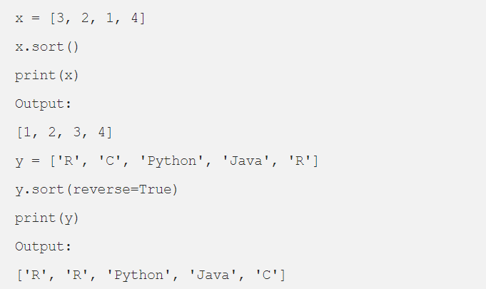
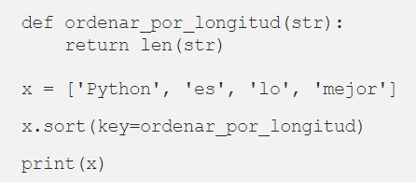
sort
Por defecto este método ordena los elementos de la lista de menor a mayor, este comportamiento puede modificarse mediante el parámetro reverse=True.
Es importante considerar que al aplicar el método sort, debes realizarlo sobre listas que contengan elementos del mismo tipo de dato, de lo contrario te enfrentarás a la excepción TypeError.
Otra de las bondades del método sort, es que permite el ordenamiento personalizado de una lista, con lo cual bastaría con definir una función que nos permita ordenar bajo algunos criterios, para posteriormente utilizar la misma mediante el argumento key. Debes tener en cuenta que por lo general este ordenamiento es menos eficiente que el orden default.
Ejemplo de ordenamiento customizado:

Slide 10
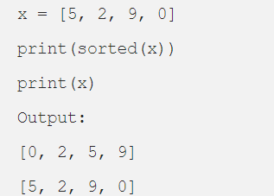
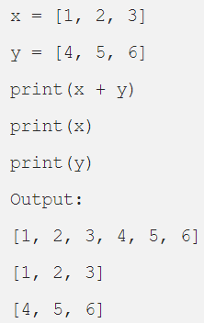
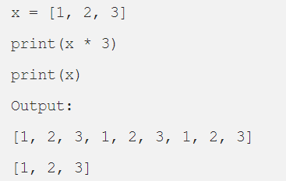
Operaciones inmutables
Estas operaciones nos permiten trabajar con listas sin alterar o modificar su definición previa.
sorted
Este método nos permite ordenar los elementos de una lista de menor a mayor, al igual que el método sort, este comportamiento puede modificarse mediante el parámetro reverse=True.
Algo interesante del método sorted, es que este no se encuentra limitado a las listas, sino que a su vez es aplicable a las tuplas y los diccionarios, algo que en otro artículo estaremos abordando.
+
Esta operación nos permite concatenar o unir dos listas diferentes en nueva lista.
*
Esta operación nos permite replicar una lista hasta la cantidad de veces indicada.

Slide 11
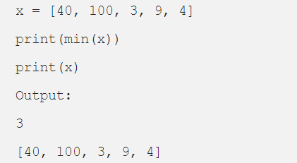
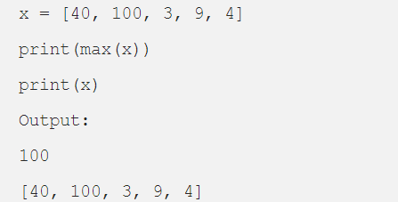
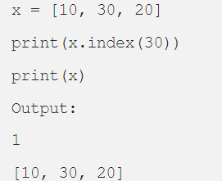
min
Este método retorna el elemento más pequeño dentro de una lista.
max
Al contrario del metodo min, este método retorna el elemento más grande dentro de una lista.
index
Retorna la posición en la lista del elemento especificado.

Slide 12
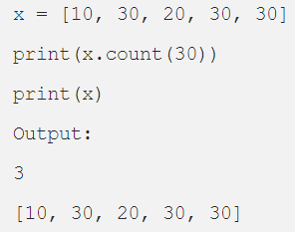
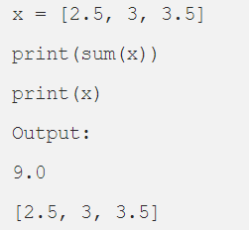
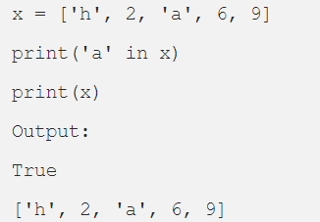
count
Retorna la cantidad de veces que el elemento especificado se encuentra en la lista.
sum
Este método realiza la suma de los elementos de la lista, esto siempre que los mismos puedan ser sumados. Sum es un método muy utilizado con listas de tipo numéricas.
in
El método nos permite determinar si un elemento especifico se encuentra en una lista, este retorna únicamente dos posibles valores True cuando el elemento se encuentre en la lista, y False cuando este no lo este. Este método es ampliamente utilizado para evitar excepciones en métodos tales como: index y remove, ya que en caso que el elemento buscado no se encuentre en la lista, dará como resultado una excepción.

Slide 13



Cadenas Python
Las cadenas en Python o strings son un tipo inmutable (no permiten ser modificados una vez creados) que permite almacenar secuencias de caracteres. Para crear una, es necesario incluir el texto entre comillas dobles ". Puedes obtener más ayuda con el comando help(str).
Las cadenas no están limitadas en tamaño, por lo que el único límite es la memoria del computador. Una cadena puede estar también vacía.
Una situación que muchas veces se puede dar, es cuando queremos introducir una comilla, bien sea simple ' o doble " dentro de una cadena. Si lo hacemos de la siguiente forma tendríamos un error, ya que Python no sabe muy bien donde empieza y termina.
Para resolver este problema debemos recurrir a las secuencias de escape. En Python hay varias; por ahora, la más importante es \", que nos permite incrustar comillas dentro de una cadena.
También podemos incluir un salto de línea dentro de una cadena, lo que significa que lo que esté después del salto, se imprimirá en una nueva línea.

Slide 14



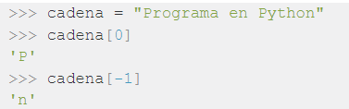
También podemos usar \ acompañado de un número, lo que imprimirá el carácter asociado. En este caso imprimimos el carácter 110 que se corresponde con la H.
Se puede definir una cadena que ocupe varias líneas usando triple """ comilla. Puede ser muy útil si tenemos textos muy largo que no queremos tener en una sola línea.
Existe también otra forma de declarar cadenas llamado raw strings. Usando como prefijo r, la cadena ignora todos las secuencias de escape, por lo que la salida es diferente a la anterior.
Indexación de Strings
Indexación de caracteres dentro de una cadena
Cada uno de los caracteres de una cadena (incluidos los espacios) tiene asignado un índice. Este índice nos permite seleccionar su carácter asociado haciendo referencia a él entre corchetes ([]) en el nombre de la variable que almacena la cadena. Si consideremos el orden de izquierda a derecha, el índice empieza en 0 para el primer carácter, etc. También se puede considerar el orden de derecha a izquierda, en cuyo caso al último carácter le corresponde el índice -1, al penúltimo -2 y así sucesivamente. Este método es útil si por ejemplo queremos acceder a caracteres en las ultimas posiciones de una cadena con muchos caracteres de la cual no conocemos su longitud.

Slide 15
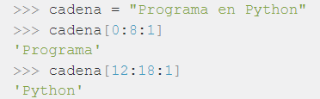
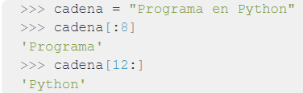

Rebanar Strings
Otra operación que podemos realizar a una cadena es seleccionar solamente una parte de ella. Para ello se usa la notación [inicio:fin:paso] también en el nombre de la variable que almacena la cadena, donde:
Inicio: es el índice del primer carácter de la porción de la cadena que queremos seleccionar.
Fin: es el índice del último carácter no incluido de la porción de la cadena que queremos seleccionar.
Paso: indica cada cuantos caracteres seleccionamos entre las posiciones de inicio y fin.
Algunas consideraciones a tener en cuenta es que si omitimos las posiciones de inicio o fin, nos referimos respectivamente a la primera y última posición de la cadena. Además omitir el paso es equivalente a indicar que el paso es 1. De este modo las selecciones anteriores también se podrían realizar del siguiente modo.
Tomando en cuenta las consideraciones anteriores podemos invertir una cadena mediante la notación [::-1].

Slide 16


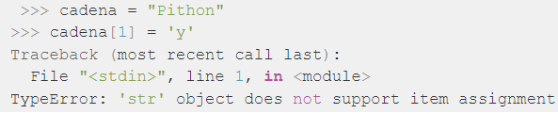
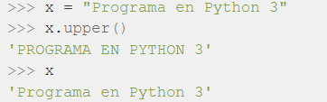

Operaciones con Strings
+
Una operación que podemos realizar es la concatenación que consiste en unir distintas cadenas mediante el uso del signo más (+).
*
También podemos concatenar con el signo de multiplicación (*), que en este caso significa adjuntarle un determinado número de copias a la cadena.
Además, las cadenas presentan la propiedad de inmutabilidad. Esto significa que una vez han sido creadas no pueden modificarse. En efecto, si intentamos modificar una cadena el intérprete nos indica que a ésta no se pueden asignar elementos.
Métodos de los Strings
Las cadenas, como objetos que son, nos proporcionan métodos que nos facilitan su manipulación. Tenemos por ejemplo distintos métodos que nos permiten variar la capitalización de los caracteres que forman una cadena, remover espacios en blanco o separar palabras.
x.upper():
este método devuelve una copia de la cadena convirtiendo las letras minúsculas a mayúsculas. El hecho de que devuelva una copia significa que la variable original no se ve afectada por la operación.
x.lower():
devuelve una copia de la cadena convirtiendo las letras mayúsculas a minúsculas.

Slide 17


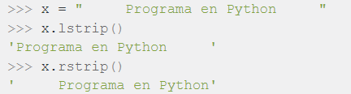
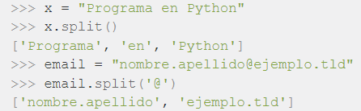
x.title():
devuelve una copia de la cadena usando la notación de título.
x.replace(viejo, nuevo):
devuelve una copia de la cadena a la cual se le ha cambiado la primera ocurrencia del carácter especificado en viejo por el especificado en nuevo.
x.lstrip(): devuelve una copia de la cadena a la cual se le han eliminado los espacios del principio.
x.rstrip(): se comporta igual que el anterior pero para los espacios del final.
x.split(sep=None):
devuelve una lista de las palabras de la cadena separadas acorde el parámetro sep. Si este parámetro no se especifica o es None, la cadena se separa teniendo en cuenta los espacios en blanco. Si usamos el símbolo arroba (@) como separador y nuestra cadena es una dirección de correo electrónico, podemos separar los nombres de usuario y servidor.
Formatear Strings
Método format()
Una alternativa a la concatenación de cadenas es el uso del método format(). Este método devuelve una copia de la cadena a la que se le han sustituido las posiciones que contienen llaves ({}) por los argumentos del método. Esta sustitución se realiza por defecto en el mismo orden de los argumentos.

Slide 18
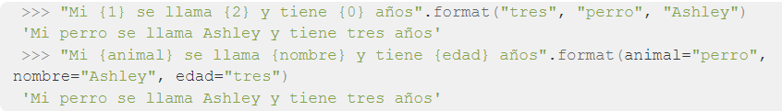
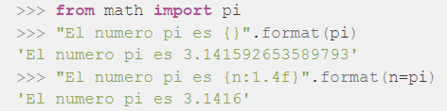
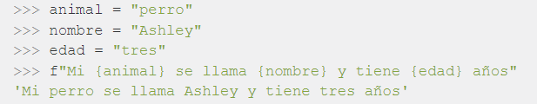
También podemos referenciar los argumentos del método por su posición (siendo el índice del primero 0) o mediante un nombre.
Este método también nos permite especificar el número de decimales que se muestran en números de coma flotante.
f-strings
El método format() puede producir código un poco engorroso de leer cuando tratamos con strings largos que contienen múltiples parámetros. Es por ello que en Python 3.6 se añadieron los f-strings. Los f-strings son cadenas de texto con una f al inicio y expresiones entre llaves que se sustituyen por sus valores, tal y como se muestra a continuación.

Slide 19




Diferencias entre listas y strings en Python
Recordemos que ambas estructuras son secuencias ordenadas de elementos. Sin embargo, las listas son mutables mientras que las cadenas de texto no. Esto significa que en las listas se puede cambiar, mediante una simple asignación, el elemento que ocupa una cierta posición. Como veremos a continuación, esto no es posible en los strings.
Modificando elementos
Por ejemplo, utilicemos la siguiente lista:
Como podemos ver, el elemento que ocupa la posición 2 es ‘Paraguay’. Podemos reemplazarlo de esta manera:
Ahora consideremos una cadena de texto tal como
Si bien podemos acceder a cada caracter utilizando índices o slices:
no podemos cambiar elementos mediante asignación. Por eso
resultará en un TypeError.
Si deseamos modificar o más bien dicho crear una nueva versión de una cadena de texto podemos recurrir al slicing de la siguiente manera:

Slide 20
Bibliografías
📗 Listas en Python | El Libro De Python
Listas en Python: 5-. Colecciones. - HeTPro-Tutoriales (hetpro-store.com)
📗 Cadenas en Python | El Libro De Python
Strings en Python (programaenpython.com)
list python - Listas Python. El tipo de dato list. Operaciones sobre listas (j2logo.com)
String — Cadena de caracteres - JavaScript | MDN (mozilla.org)

